Slide 1
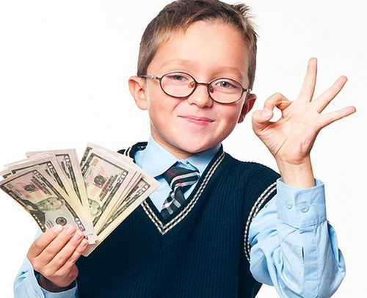
Путешествие в страну Экономика
Школа Миши-бизнесмена
Офис кота Матроскина
"Дерево экономической мудрости"
Экош
Фирма «ЛЕШБЯК»
Разработчик: Гусакова М.В., пдо МБУ ДО «ЦДО «Одаренность»

Slide 2
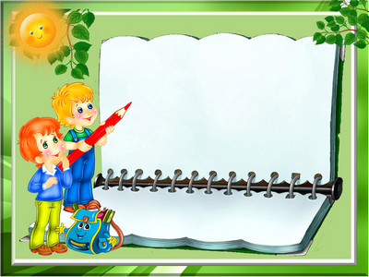
команда «МАКЛЕР» | команда «БРОКЕР»
Экош
на главную

Slide 3
"Школа Миши-бизнесмена"
это его задания:
Миша открыл в лесу свой магазин. Как ему привлечь к себе покупателей?
Какие товары будут покупать медведи, белки, дятлы, лоси, кабаны?
У Миши в магазине есть товары, которые нужно продать как можно быстрее (а то они испортятся). Каждая команда делает рекламу малине и грибам. У кого получится интересная реклама, тому Миша будет благодарен.
Миша решил в лесу свои лесные денежки ввести, да вот не знает, что на денежке нарисовать.
Помогите ему ребята.

Slide 4
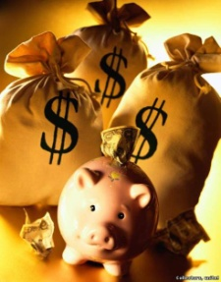
Что это и кто это: банкир,
банкрот, банк?
Я есть особый институт, где деньгам строгий счет ведут .
Финансами я управляю, вклады ваши помещаю.
Экош
на главную

Slide 5
"Древо экономической мудрости"
№3
№2
№4
№5
№1
на главную

Slide 6
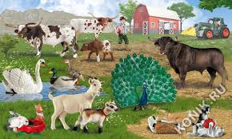
№1
Кто такой фермер?
Владелец сельскохозяйственного предприятия

Slide 7
Что такое конкуренция?
№2
Соперничество,
борьба
за достижение
выгоды

Slide 8
№3
Назовите (подчеркните) слова, относящиеся к рынку:
Деньги выгодно вложил - дивиденды получил.
Реклама - правая рука бизнеса.
Инфляция пришла - цены подняла.
Штраф - наказание для нерадивых.
Деньги
Дивиденды
Реклама-Бизнес
Инфляция-Цена
Штраф

Slide 9
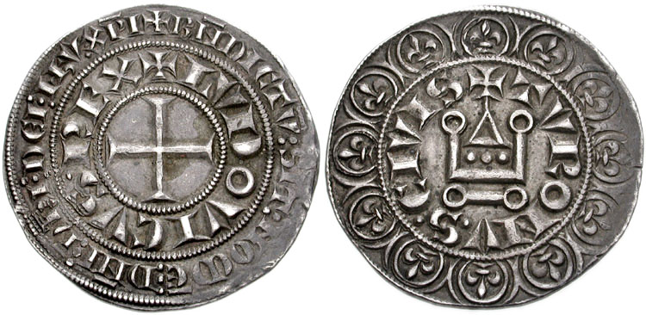
№4
Что такое грош?
Старинная
медная
монета

Slide 10
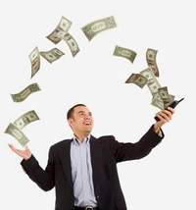
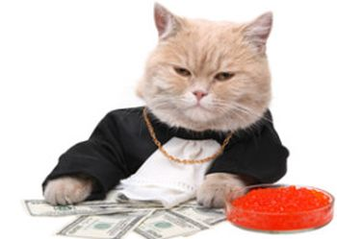
№5
Спонсор - это кто?
Человек или организация,
дающая деньги
На полезные мероприятия

Slide 11
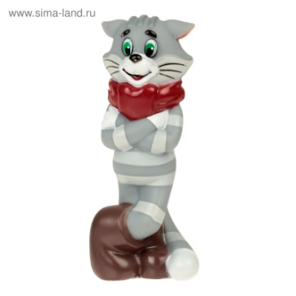
"Офис кота Матроскина"
команда «МАКЛЕР» Сколько стоит буханка хлеба, 1 литр молока, 1 пачка макарон? | команда «БРОКЕР» Сколько стоит 1 тетрадь на 18листов, 1 школьная ручка, дневник?

Slide 12
«Экономические задачи кота Матроскина"
Задача №1
Отец обещал платить Мише 100 рублей в месяц, если он будет убираться в своей комнате, а он нашел соседскую девочку Люду на эту работу за 70 рублей. Какова прибыль Миши в год?
Ответ:
360 рублей
Задача №2
Вы изготовитель брусничного сока и продаете бутылку сока за 30 рублей. Вдруг на рынке появляется еще один изготовитель такого же сока и продает его по 25 рублей. Что вам нужно делать, чтобы победить конкурента и сохранить свое место на рынке?
Ответ: нужно или понизить цену
или улучшить
качество

Slide 13
«Экономические задачи кота Матроскина"
Задача №3
Рассчитайте, сколько кг сена нужно корове
в месяц, если хозяин кормит ее дважды в день
и дает ей по 10 кг сена за раз
Ответ:
600 кг
Посчитайте, сколько будет:
237+14 = …
316+18 = …
324-16 = …
215-17 = ...
251
334
308
198
на главную

Slide 14
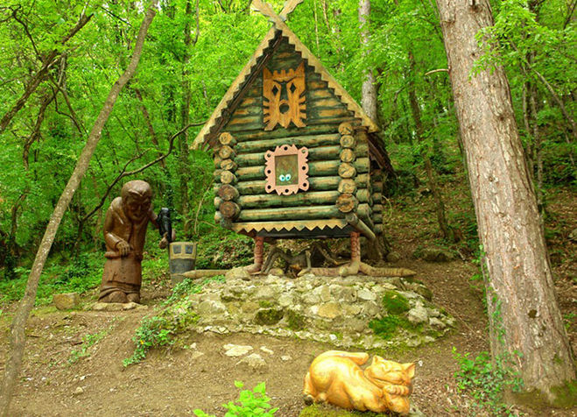
Фирма «ЛЕШБЯК»
репейник,
одуванчик,
крапива, череда,
подорожник.
на главную

Slide 15
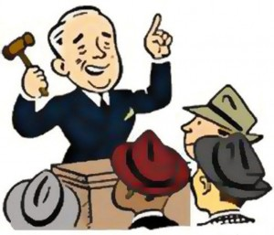
Экош
Аукционист, еще его называют
МАКЛЕР - ведущий торгов
ЛОТ №1 Экономические конфеты,
кто их съест, сможет считать без калькулятора в уме
РЕКОРД
замените последнюю букву на Б
ЛОТ № 2
Набор «Экономическая жевательная резинка», чем дольше их жуешь, тем больше они становятся

Slide 16
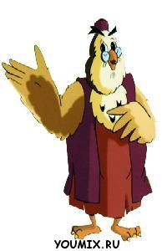
Игра подошла к концу.
Ты познакомился с чудной страной,
Не признающей застой и покой.
В этой стране крепко помни о том,
Можешь всего ты добиться
трудом. Первое - дело такое найди,
где среди всех будешь ты впереди.
Хочешь, чтоб ждал тебя
в жизни успех,
Делай работу свою лучше всех.
Это усвоил?
Второе учти.
Нет остановки на этом пути.
Только работа отдачу дает,
В ней вся основа движенья вперед.

